Slide 1
Le Pro Loco: motore della valorizzazione territoriale e della coesione sociale
Rapporto Censis sull’attività delle Pro Loco
Roma, 18 marzo 2025

Slide 2
Indice
Radicamento delle Pro Loco nel territorio italiano
Il valore intramontabile delle Pro Loco all’interno della società: l’indagine sulla popolazione
Le Pro Loco viste dall’interno: i risultati dell’indagine

Slide 3
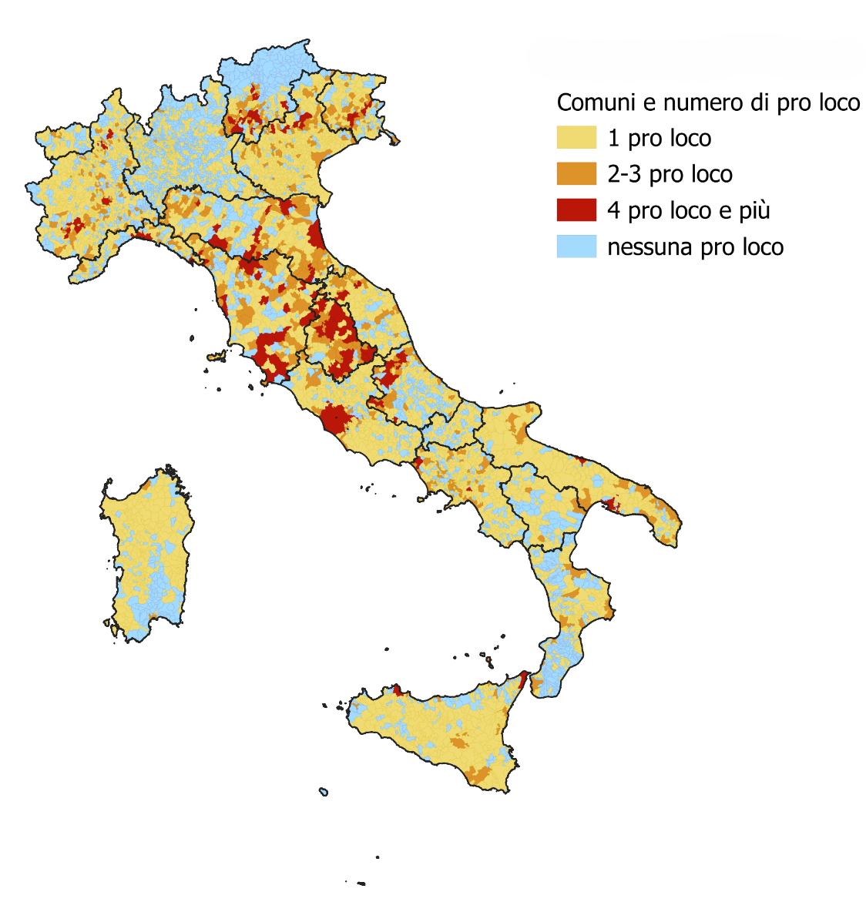
Fig. 1 – La distribuzione delle Pro Loco sul territorio italiano. Comuni per numero di Pro Loco, 2024 (v.a.)
Una presenza capillare su tutto il territorio: il 75,1% della popolazione vive in comuni che ospitano almeno una Pro Loco
Linfa vitale per i piccoli comuni: nel 57,3% dei comuni con meno di 2.000 abitanti e nel 69,8% dai 2.000 ai 10.000, sono presenti una o più Pro Loco
Elaborazione Censis su dati Unpli e Istat
1. Radicamento delle Pro Loco nel territorio italiano

Slide 4
Tab. 1 – Una presenza fondamentale per i piccoli comuni. Frequenza alla quale gli italiani sentono parlare di Pro Loco, per ampiezza demografica (val. %)
 | fino a 10.000 | da 10.000 a 30.000 | da 30.000 a 100.000 | da 100.000 a 500.000 | oltre 500.000 | Totale
Molto + Abbastanza | 62,6 | 57,4 | 53,6 | 34,2 | 38,9 | 52,2
Molto | 18,8 | 20,0 | 12,3 | 5,4 | 9,6 | 14,6
Abbastanza | 43,8 | 37,4 | 41,3 | 28,8 | 29,3 | 37,7
Raramente | 27,6 | 32,9 | 36,0 | 51,7 | 44,3 | 36,3
Mai | 9,8 | 9,7 | 10,4 | 14,0 | 16,8 | 11,4
Totale | 100,0 | 100,0 | 100,0 | 100,0 | 100,0 | 100,0
Nei comuni con meno di 10.000 abitanti, il 62,6% dei residenti sente parlare regolarmente di queste realtà
È il 34,2% nei centri con popolazione compresa tra 100.000 e 500.000 abitanti
Fonte: Indagine Censis, 2024
2. Il valore intramontabile delle Pro Loco all’interno della società: l’indagine sulla popolazione

Slide 5
Fig. 2 - Partecipazione a eventi organizzati da Pro Loco nei luoghi visitati come turista nel 2023 (*), per età (val. %)
Nel 2023, quasi il 60% degli italiani ha partecipato ad almeno un evento organizzato da una Pro Loco
Il 43,5% di questi ha preso parte a eventi durante i propri viaggi, dato che sale al 50,5% per chi ha tra i 45 e i 64 anni
* Rispondono solo le persone che hanno indicato di aver partecipato ad almeno un evento Pro Loco nel 2023
Fonte: Indagine Censis, 2024
2. Il valore intramontabile delle Pro Loco all’interno della società: l’indagine sulla popolazione

Slide 6
Tab. 2 – Cosa motiverebbe gli italiani a partecipare, o a partecipare di più, agli eventi delle Pro Loco, per età (val. %)
 | 18-34 anni | 35-44 anni | 45-64 anni | 65 anni e oltre | Totale
Eventi e/o attività più vari e interessanti/coinvolgenti | 59,6 | 55,6 | 49,7 | 32,7 | 47,7
Eventi facilmente raggiungibili da me | 44,9 | 52,4 | 48,9 | 31,1 | 43,5
Migliore pubblicità e informazione/comunicazione | 51,7 | 41,4 | 45,6 | 26,6 | 40,8
Opportunità di volontariato e networking | 14,7 | 10,5 | 12,5 | 17,3 | 14,0
Altro | 0,0 | 0,0 | 0,0 | 2,6 | 0,7
Niente/non sono interessato/a | 0,0 | 0,0 | 1,0 | 11,5 | 3,7
Non saprei | 0,0 | 0,0 | 0,6 | 0,7 | 0,4
Totale | 100,0 | 100,0 | 100,0 | 100,0 | 100,0
Fonte: Indagine Censis, 2024
2. Il valore intramontabile delle Pro Loco all’interno della società: l’indagine sulla popolazione

Slide 7
Tab. 3 - Italiani che hanno già svolto attività di volontariato per una Pro Loco, per età e per ampiezza demografica (val. %)
 | Sì | No
Per classe di età
18-34 anni | 15,2 | 84,8
35-44 anni | 11,7 | 88,3
45-64 anni | 10,7 | 89,3
65 anni e oltre | 12,4 | 87,6
Per ampiezza demografica del comune di residenza
fino a 10.000 | 17,7 | 82,3
da 10.000 a 30.000 | 13,1 | 86,9
da 30.000 a 100.000 | 10,3 | 89,7
da 100.000 a 500.000 | 9,0 | 91,0
oltre 500.000 | 6,6 | 93,4
Totale | 12,3 | 87,7
Fonte: Indagine Censis, 2024
2. Il valore intramontabile delle Pro Loco all’interno della società: l’indagine sulla popolazione

Slide 8
Attività delle Pro Loco e percezione degli italiani
Fig. 3 – Attività prevalentemente attribuite al lavoro delle Pro Loco dagli italiani (val. %)
Fig. 4 – Tipi di eventi o di attività svolti dalle Pro Loco (val. %)
Fonte: Indagine Censis, 2024
Fonte: Indagine Censis, 2024
2. Il valore intramontabile delle Pro Loco all’interno della società: l’indagine sulla popolazione – 3. Le Pro Loco viste dall’interno: i risultati dell’indagine

Slide 9
Tab. 4 – La vivacità che fa vivere i luoghi. Numero di eventi organizzati da una Pro Loco nel 2023 (val. %)
 | %
1-9 | 65,5
10-24 | 25,3
25-50 | 5,5
Più di 50 | 1,7
Non è stato organizzato nessun evento nel 2023 | 2,1
Totale | 100,0
Il 97,9% delle Pro Loco ha organizzato eventi nel 2023
Solo il 2,1% delle Pro Loco non ha organizzato nessun evento in questo stesso periodo
Fonte: Indagine Censis, 2024
3. Le Pro Loco viste dall’interno: i risultati dell’indagine

Slide 10
Fig. 2 – Le sfide di oggi : le maggiori difficoltà riscontrate dalle Pro Loco (val. %)
Fonte: Indagine Censis, 2024
3. Le Pro Loco viste dall’interno: i risultati dell’indagine

Slide 11
Tab. 5 - Grado di difficoltà espresso dalle Pro Loco nel trovare nuovi volontari (val. %)
L’85,8% delle Pro Loco conferma che trovare nuovi volontari è un compito piuttosto arduo
Inoltre, il 74,4% indica che sta avendo difficoltà nell’assicurare un ricambio generazionale dei volontari
Questo può mettere a rischio la continuità delle attività che le Pro Loco offrono alla comunità
 | %
Molto difficile | 29,9
Abbastanza difficile | 55,9
Poco difficile | 11,6
Per niente difficile | 2,6
Totale | 100,0
Fonte: Indagine Censis, 2024
Fig. 3 - Le Pro Loco in difficoltà nell’assicurare un ricambio generazionale dei volontari (val. %)
Fonte: Indagine Censis, 2024
3. Le Pro Loco viste dall’interno: i risultati dell’indagine

Slide 12
Fig. 3 – Destagionalizzazione: Pro Loco attive per ogni mese (val. %)
Il 37,5% delle Pro Loco non interrompe mai la propria attività
I periodi con la maggiore presenza di Pro Loco attive sono quelli di dicembre (95,5%), giugno (94%) e luglio (93,2%)
Nel mese meno intenso, il 67,9% delle Pro Loco rimane comunque attivo
Fonte: Indagine Censis, 2024
3. Le Pro Loco viste dall’interno: i risultati dell’indagine

Slide 13
Tab. 6 – Il digitale come strumento strategico: forme di comunicazione principalmente utilizzate dalla Pro Loco per pubblicizzare le attività nel 2023 (val. %)
 | %
Social media | 90,9
Dépliant e volantini cartacei | 56,5
Sito web della Pro Loco | 45,5
Servizi sulla stampa locale (giornali, radio o televisione) | 34,5
Cartellonistica stradale | 17,0
Sito web del Comune in cui ha sede la manifestazione | 11,6
Sito web dell’Unpli | 6,0
Newsletter | 4,8
Sito web di altre associazioni od organizzazioni del territorio | 4,6
Portali | 4,1
Altro | 1,7
Fonte: Indagine Censis, 2024
3. Le Pro Loco viste dall’interno: i risultati dell’indagine

Slide 14
Fig. 4 – Livello di gradimento dei servizi offerti da Unpli per le Pro Loco (val. %)
Il sostegno fornito dall’Unpli risulta fondamentale:
L’89,1% delle Pro Loco valuta molto o abbastanza utili i servizi offerti – dalla formazione al supporto amministrativo – rafforzando la rete e le capacità organizzative degli enti locali
Fonte: Indagine Censis, 2024
3. Le Pro Loco viste dall’interno: i risultati dell’indagine

